Slide 1
Евразийский национальный университет имени Л.Н.Гумилёва
Транспортно-энергетический факультет
Кафедра «Организация перевозок, движения и эксплуатация транспорта»
Астана 2022 г.

Slide 2
Дисциплина: Эксплуатация автомобильных дорог
Лекция №11. Теория по выявлению и устранению колей на нежестких дорожных одеждах
План
Профилографы или колеемеры
Лазерные профилографы
Астана 2022 г.

Slide 3
Под совместным воздействием движения тяжелых и многоосных автомобилей и природно-климатических факторов на покрытиях дорожных одежд могут накапливаться дефекты и деформации, одним из видов которых является колея.

Slide 4
Получение полных и достоверных данных о параметрах колееобразования требует большого количества измерений. Специальные автоматизированные передвижные лаборатории с лазерным, ультразвуковым и другим оборудованием широко применяются во многих странах мира.

Slide 5
В мировой практике отказались от ручных методов измерения ровности проезжей части в поперечном направлении с применением реек. Измерение параметров поперечной ровности и колеи выполняют с использованием ультразвуковых и лазерных датчиков, которые размещают на несущей балке, прикрепленной к передней части автомобиля. Это так называемые профилографы или колее- меры.

Slide 6
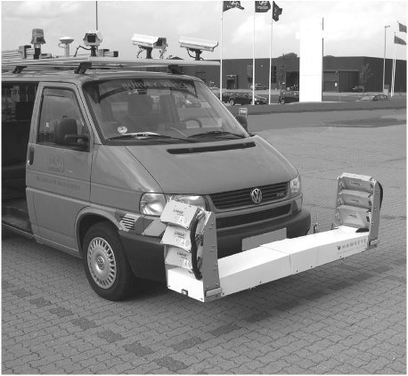
Выпускается широкий спектр таких установок (рис.1). Ультразвуковые профилографы измеряют просветы на ширине 2—2,5 м и более при помощи ультразвуковых датчиков, число которых в поперечном направлении колеблется от 12 до 30. Измерения производятся через каждые 3 м вдоль дороги с точностью 0,1 мм. Скорость движения профилографов может изменяться в пределах 20...80 км/ч.
Рис.1. Профилограф для измерения поперечной ровности (глубины колеи)

Slide 7
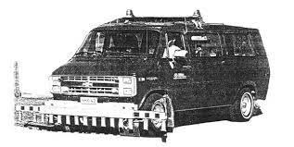
Лазерные профилографы измеряют просветы на ширине 2,7 м и более с помощью 15 датчиков через каждые 5 м вдоль дороги с точностью 0,1 мм. Имеются модификации профилографов, которые снимают отсчеты через каждые 20 см вдоль дороги.
Скорость движения лазерных профилографов в процессе измерений может изменяться в пределах 20...80 км/ч.

